Slide 1
Entendendo a organização do sistema acadêmico brasileiro
Professor Antonio Carlos Zandonadi

Slide 2
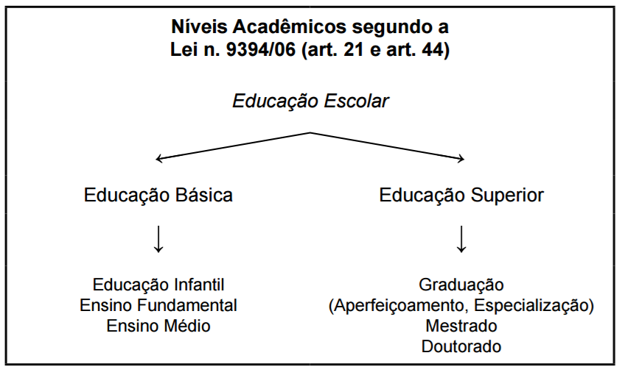

Slide 3
Graduação
Primeira etapa do ensino superior. A duração depende de cada curso escolhido, das normas institucionais e das regras dos conselhos reguladores das profissões (quando há). Confere grau e diploma que pode ser de bacharel (formação técnica), licenciado (formação pedagógica que permite ao graduado exercer o magistério) ou ambos.

Slide 4
Tecnólogo
Formação condensada voltadas para o mercado de trabalho. O aluno recebe o diploma de formação de Tecnólogo.
Requisito básico: conclusão do ensino médio.
Duração: 2 a 3 anos
Modalidade: presencial ou a distância reconhecidos pelo MEC.
Podem fazer pós-graduação, MBA, mestrado ou doutorado, porém, alguns mestrados não aceitam e outros exigem que o aluno faça a disciplinas que foram excluídas da grade tradicional (por exemplo metodologia da pesquisa científica)
Alguns concursos públicos não aceitam o tecnólogo, sendo exigido bacharelado ou licenciatura.

Slide 5
Aperfeiçoamento – pós-graduação
Primeira etapa do ensino superior. A duração depende de cada curso escolhido, das normas institucionais e das regras dos conselhos reguladores das profissões (quando há). Confere grau e diploma que pode ser de bacharel (formação técnica), licenciado (formação pedagógica que permite ao graduado exercer o magistério) ou ambos.
* Requisitos para ingresso – Graduação (algumas instituições exigem que a graduação tenha sido na mesma área do aperfeiçoamento escolhido).

Slide 6
Especialização – Curso de pós-graduação lato sensu
Curso de pós-graduação lato sensu com duração mínima de 360 horas, visando ao aprofundamento da formação conferida na graduação, com ênfase na iniciação à pesquisa científica formal e no amadurecimento intelectual. Não confere grau e é comprovado por certificado.
* Requisitos para ingresso – Graduação (algumas instituições exigem que a graduação tenha sido na mesma área do aperfeiçoamento escolhido).

Slide 7
No Brasil, a Residência Médica é uma modalidade de ensino de pós-graduação lato sensu destinada a médicos e médicos veterinários, sob a forma de curso de especialização.

Slide 8
MBA (Master in Business Administration) ou Mestrado em Administração de Negócios (lato sensu no Brasil, stricto sensu nos EUA)
O Mestrado em Administração de Negócios é um grau acadêmico de pós-graduação destinado a administradores e executores na área de gestão de empresas. Difere do MBA (Master of Business Administration americano) pois no Brasil ele é enquadrado como “Especialização”, enquanto nos EUA recebe o título de Mestre.
É focado mais na prática e da execução da teoria, tendo muito poucas matérias exclusivamente teóricas. Tem a duração média de 2 anos.

Slide 9
Mestrado
Primeira etapa da pós-graduação stricto sensu, varia em duração de acordo com as exigências institucionais (no geral, de um ano e meio a três anos, podendo chegar a quatro ou cinco anos, conforme as especificidades de cada área). Stricto sensu significa “específico”, “pontual”, “restrito”. Trata-se, portanto, de uma formação mais aprofundada e relacionada a um objeto de estudo bem definido. Assim, o mestrado visa à formação científica do graduado, que deve demonstrar um domínio mais complexo no campo da pesquisa, na área e no tema escolhidos. O mestrando deve ser aprovado em disciplinas formais, apresentar um trabalho por escrito – a dissertação de mestrado – e defendê-lo publicamente diante de uma banca examinadora composta por três profissionais qualificados. O resultado final precisa ser relevante e comprovar amadurecimento intelectual e conhecimentos relativos à bibliografia concernente. Confere grau e diploma de mestre.

Slide 10
Mestrado - Requisitos para ingresso (em geral):
Graduação (a maioria das instituições, hoje, exige que a graduação tenha sido na mesma área ou área afim à do mestrado);
b) Apresentação de projeto de pesquisa ou monografia (a maioria das instituições tem preferido o projeto de pesquisa);
c) Apresentação de currículo pessoal completo e comprovado;
d) Aprovação em prova de conhecimento específico da área do mestrado (que ocorre em uma ou duas fases, dependendo da instituição);
e) Aprovação em prova de língua estrangeira (a maioria das instituições exige o inglês, mas há as que aceitem francês, alemão ou espanhol);
f) Aceitação de um orientador (consiste em ter a anuência de algum dos professores efetivos do programa para seu projeto de pesquisa);
Sua duração média é de 2 anos.

Slide 11
Doutorado
Segunda etapa da pós-graduação stricto sensu; constitui-se no último grau acadêmico que pode ser alcançado no sistema. A duração média de um doutorado atualmente varia entre dois e quatro anos (podendo, entretanto, chegar a oito anos em algumas instituições). Visa à execução de pesquisa científica inédita, original e relevante para o progresso científico, proporcionando um grau elevado de formação científica e relativa independência intelectual do doutorando. Exige grande domínio do conhecimento específico, da bibliografia concernente e dos procedimentos de pesquisa acadêmica, que deve ser demonstrado pela aprovação em disciplinas formais e pela escritura e defesa pública de uma tese doutoral avaliada por uma banca examinadora composta por cinco membros altamente qualificados.
Confere grau e diploma de doutor.

Slide 12
Doutorado
Dados do CNPq (Conselho Nacional de Desenvolvimento Científico e Tecnológico apontam que no final de 2016 havia 218.562, sendo que destes 132.631 atuam na área de ensino/pesquisa e 85.931 atuam na área técnica/administrativa (REVISTA NEXO).
Não há dados sobre quantos doutores em psicologia, mas na área de ciências humanas na qual a psicologia foi inserida tem pouco mais de 30 mil (antropologia, arqueologia, ciência politica, educação, filosofia, geografia, história, psicologia, sociologia e teologia)
Rondônia tem entre 6 a 18 doutores por 100 mil habitantes na área de humanas e aproximadamente 80% estão na capital.
O Rio Grande do Sul (região de Santa Maria) e Santa Catarina (capital) tem a maior concentração dos doutores no Brasil com mais de 425 doutores por 100 mil habitantes.
Notes:
NA REGIÃO NORTE CRP 20 TEMOS 7.043 PSI E 307.334 NO BRASIL EM RONDONIA 1708

Slide 13
Doutorado - Requisitos para ingresso no doutorado (em geral):
a) Graduação ou mestrado, dependendo da instituição (a maioria das instituições, hoje, exige que seja na mesma área ou área afim à do doutorado);
b) Apresentação de projeto de pesquisa inédito e original;
c) Apresentação de currículo pessoal completo e comprovado;
d) Aprovação em prova de conhecimento específico da área do doutorado (que ocorre em uma ou duas fases, dependendo da instituição);
e) Aprovação em prova de duas línguas estrangeiras (a maioria das instituições exige o inglês associado a francês ou alemão ou espanhol ou italiano);
f) Aceitação de um orientador (consiste em ter a anuência de algum dos professores efetivos do programa para seu projeto de pesquisa).

Slide 14
Como você pôde perceber, cada nível do ensino superior tem sua especificidade, e quanto mais avançada a formação do aluno, maiores as exigências em relação ao trabalho final que ele deve apresentar.
O sistema brasileiro de ensino superior segue os moldes do sistema europeu e difere em alguns pontos do que é adotado nos Estados Unidos.
Para não haver dúvidas, comecemos com um quadro comparativo que mostra a diferença entre a formação pautada pelo sistema norte-americano e a pautada pelo sistema europeu:

Slide 15
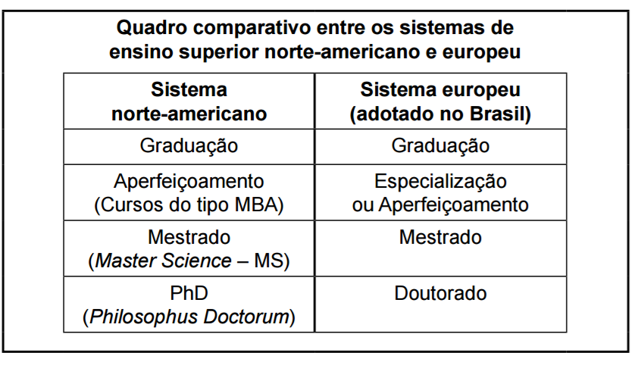

Slide 16
O que é uma área afim e quem define isso?
Áreas afins são áreas de conhecimento consideradas próximas, diretamente relacionadas entre si. Essa relação de proximidade é importante nos estudos acadêmicos, pois define, por exemplo, a possibilidade legal de transferência de um curso de graduação para outro sem a necessidade de novo vestibular, ou a possibilidade de cursar uma pós-graduação stricto sensu.
No Brasil, a Capes (Fundação Coordenação de Aperfeiçoamento de Pessoal de Nível Superior), instituição ligada ao Ministério da Educação, publica a Tabela de Áreas de Conhecimento em que podem ser consultadas as grandes áreas e as áreas afins (ela pode ser acessada diretamente no site da Capes: www.capes.gov.br).

Slide 17
O PhD é um grau mais avançado que o doutorado?
Não. O PhD é o equivalente do doutorado, só que oferecido no sistema norte-americano. Aliás, com o atual relaxamento dos critérios de aprovação de PhDs por algumas instituições dos Estados Unidos, certas universidades europeias têm se recusado a convalidar determinados títulos de PhD como doutorado, optando por fazer a convalidação desses títulos como se fossem de mestrado.

Slide 18
O que é pós-doutorado?
Pós-doutorado não é um curso, mas um estágio de atualização para doutores que se caracteriza pela execução de um projeto de pesquisa em um período que varia normalmente de três meses a um ano, podendo chegar a dois anos em casos excepcionais. Não há disciplinas, provas ou qualquer outra exigência formal além da aceitação, por uma instituição hospedeira, de um projeto de pesquisa relevante, que é apresentado à instância dessa instituição à qual se deseja ficar vinculado durante o período de pós-doutorado e da qual se pretende utilizar a estrutura instalada e os recursos existentes. Normalmente, os projetos de pós-doutorado são apresentados a departamentos acadêmicos ou coordenações de centros de pesquisa e tramitam dentro da instituição hospedeira de acordo com as normas internas. É necessário que o projeto seja supervisionado por um profissional qualificado da própria instituição, que atue, nesse caso, como anfitrião do pós-doutorando ou seu supervisor. Muitas instituições exigem que o pós-doutorando ajude o departamento ou centro que o recebe com publicações, orientações ou com trabalho de docência. O pós-doutoramento não confere um novo grau ou diploma.
O último grau acadêmico que se pode alcançar, como dito anteriormente, é o de doutor.

Slide 19
O que são livre-docente e professor titular?
São níveis funcionais das carreiras profissionais dos docentes de ensino superior das universidades públicas brasileiras. Nas universidades estaduais de São Paulo, por exemplo, há livre-docência e titularidade.
Nas universidades federais, há somente a titularidade. Para alcançar esses níveis de carreira existem concursos públicos de provas e títulos específicos.
Nas universidades privadas, a carreira difere bastante, caso a caso.

Slide 20
O que é defesa direta de tese?
É um dispositivo instituído no Brasil a partir de 2001 (art. 5o da Resolução n. 01/2001/cne/ces) que permite a um candidato tornar-se doutor diretamente pela defesa de uma tese que ele escreveu sem auxílio da instituição. Faz-se um pedido à instituição com a apresentação da tese já escrita. Se o pedido for aceito, o aluno vai para defesa pública da tese. Se for aprovado, recebe o grau e o diploma de doutor sem ter que cursar os créditos e cumprir os demais requisitos do programa. O dispositivo só vale para as universidades que já o adotaram e regulamentaram.

Slide 21
O que é defesa direta de tese?
É um dispositivo instituído no Brasil a partir de 2001 (art. 5o da Resolução n. 01/2001/cne/ces) que permite a um candidato tornar-se doutor diretamente pela defesa de uma tese que ele escreveu sem auxílio da instituição. Faz-se um pedido à instituição com a apresentação da tese já escrita. Se o pedido for aceito, o aluno vai para defesa pública da tese. Se for aprovado, recebe o grau e o diploma de doutor sem ter que cursar os créditos e cumprir os demais requisitos do programa. O dispositivo só vale para as universidades que já o adotaram e regulamentaram.

Slide 22
O que é dependência em língua estrangeira no mestrado ou no doutorado?
É a condição em que fica um aluno que foi aceito no programa de mestrado ou doutorado quando não consegue uma boa nota na prova de língua estrangeira. O programa dá um novo prazo (geralmente, seis meses) para que o aluno tente novamente e comprove suficiência na língua exigida. Caso seja reprovado, não poderá concluir o curso, mas seus créditos cursados com êxito não são invalidados.

Slide 23
Professor adjunto e assistente
Assistente: mestrado – temporário e por contrato
Adjunto ou associado: doutorado – efetivo e por concurso.
Profª. Luciana de Oliveira Miranda Gomes

Slide 24
Livre-docência
Título de professor obtido por concurso público, somente para doutores e em algumas instituições é requisito para candidatar a professor titular.
Notório-saber: título concedido para professor que não possui título de doutor mas é respeitado por seu conhecimento, o que o qualifica a desempenhar a mesma função de um professor com doutorado.
Profª. Luciana de Oliveira Miranda Gomes

Slide 25
cátedra
Professor que ocupa função permanente de ensino e investigação e coordenação desse ensino.
Origem na faculdade medieval na qual o professor sentava-se num espaldar alto (poltrona ou trono).
Profª. Luciana de Oliveira Miranda Gomes

Slide 26
Reitor
É o cargo executivo máximo nas universidades. O pronome de tratamento para reitor é Vossa Magnificência.
É eleito (lista tríplice) e nomeado pelo Presidente ou governador.
Profª. Luciana de Oliveira Miranda Gomes

